Slide 1
Tutoriel OrdoJuge Clubs GAF

Slide 2
Ce tutoriel est mis en place pour vous aider à engager vos juges sur les compétitions organisées sur l’IDF Merci de respecter la procédure

Slide 3
Aujourd’hui
HIER
JUGE
LIEN GOOGLE
EngaGym
JUGE
Dans EngaGym
Ce nouvel outil est facile d’utilisation Il permettra aux responsables de juges et gestionnaire de compétition d’optimiser la gestion des événements

Slide 4
ETAPES
Demandes
organigramme des juges diffusé dans les dossiers de compétitions
Engagement
Se connecter dans Engagym
Sélection
Sélectionner les juges nominativement (qui sont à gauche) et les déposer à droite
Précisions
Renseigner OBLIGATOIREMENT pour chaque juge la disponibilité partielle :
Choisissez l’évènement concerné
Identifier pour chaque juge demandé le niveau requis et le respecter
Identifier le ou les numéros des réunions de juges.
Cliquer dans la colonne juge
- Précisez le numéro de la réunion et l’agrès.
Détails de chaque étape ci-après

Slide 5
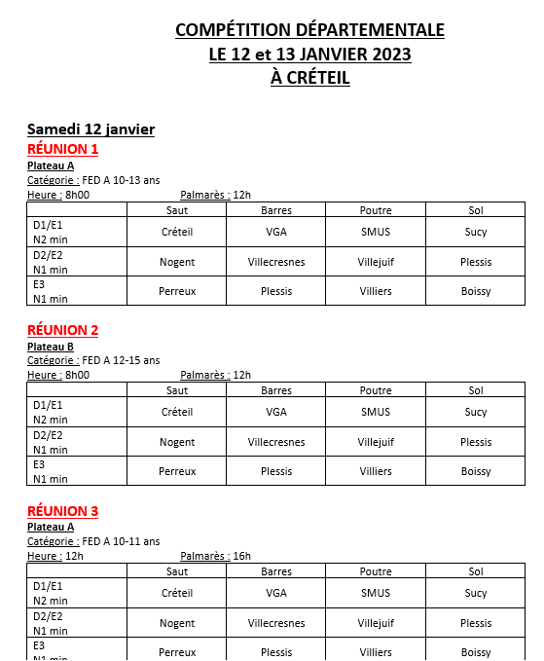
Etape 1
Prendre connaissance de l’organigramme des juges diffusé dans les dossiers de compétitions
Identifier le numéro de la réunion et l’agrès où votre/vos juges officieront.

Slide 6
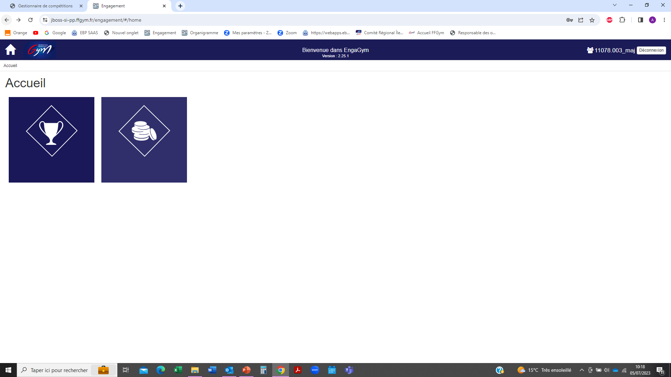
Etape 2
Via vos identifiants, connectez-vous sur le site FFG
- Rubrique « Compétitions »
- EngaGym
-Accéder à Engagym
Cette procédure est identique à l’engagement de vos gyms et/ou équipes

Slide 7
Cliquez ici

Slide 8
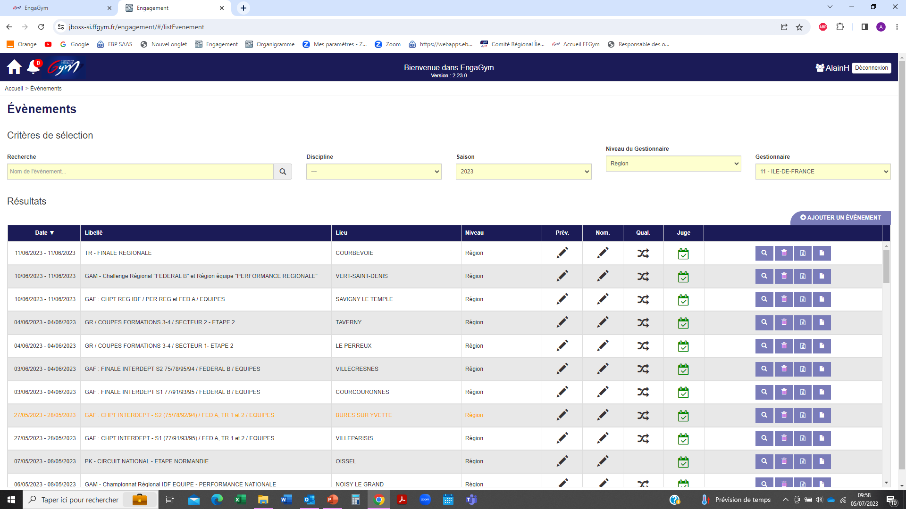
Choisissez l’événement concerné et cliquez sur l’enveloppe verte

Slide 9
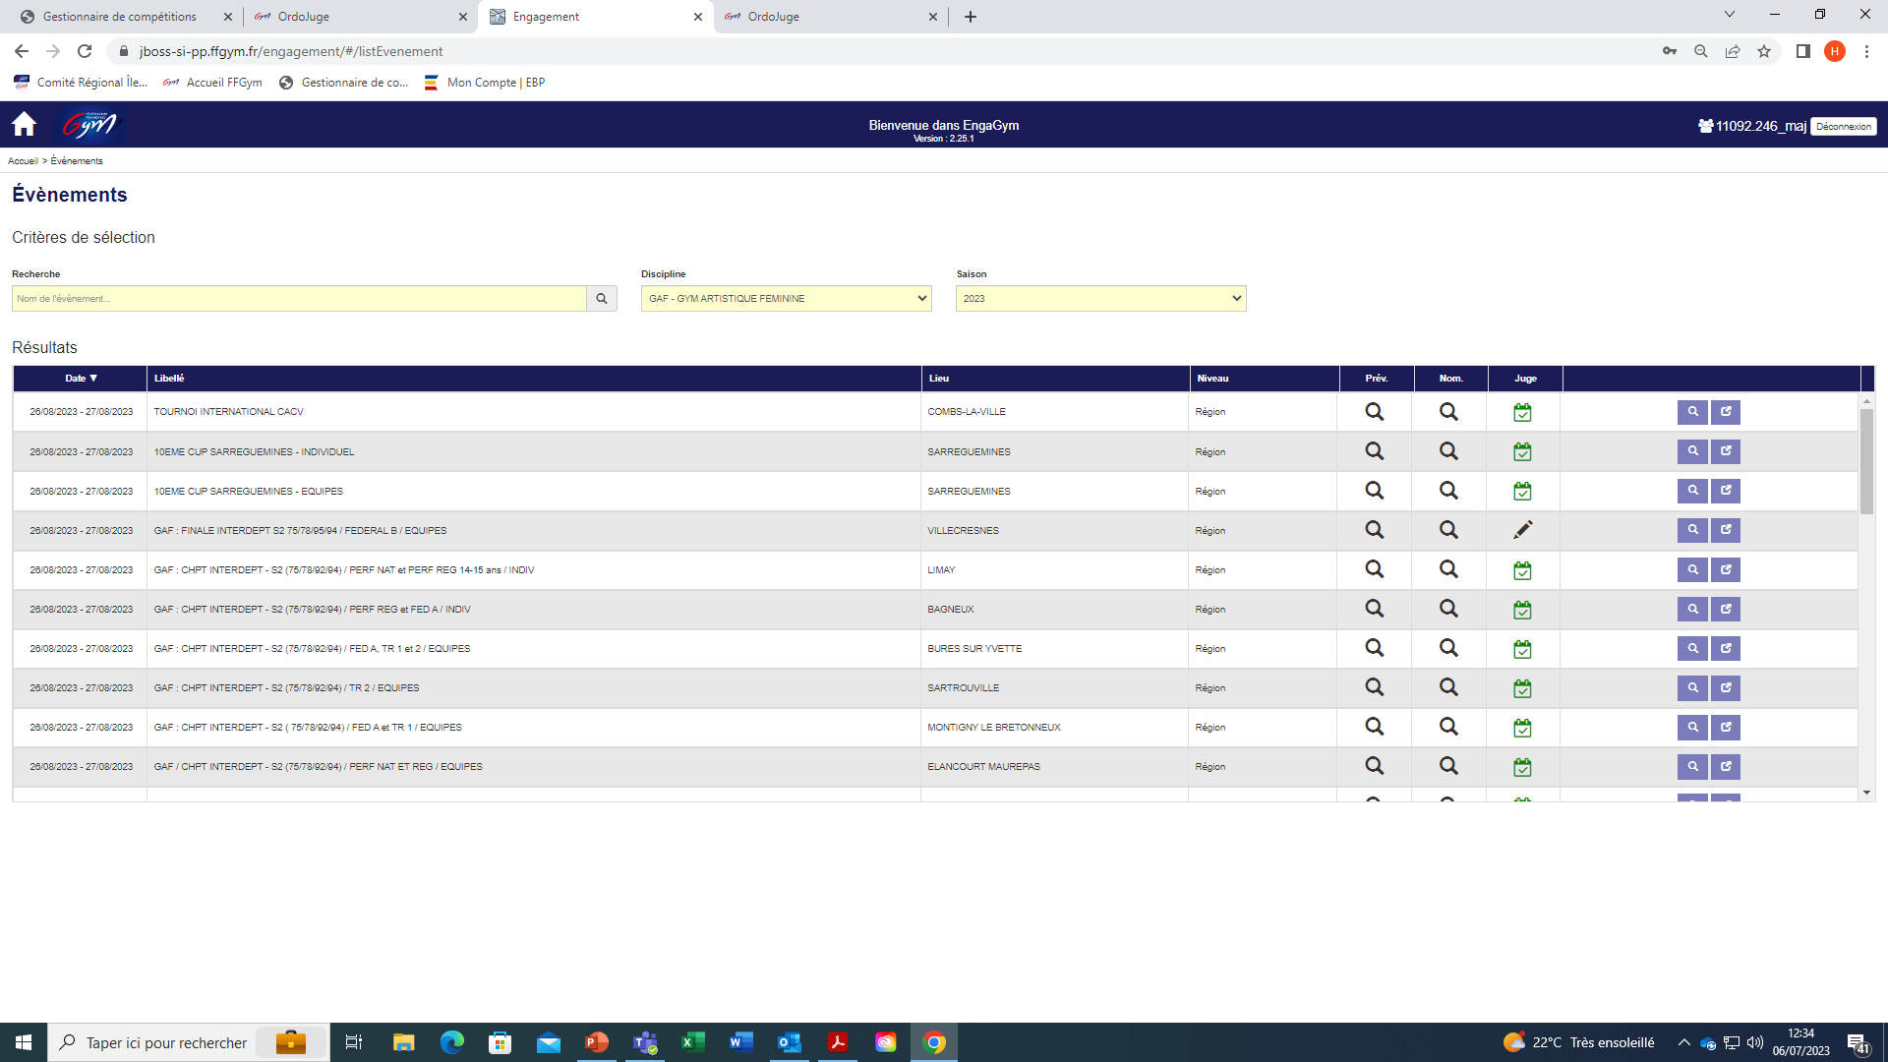
Si l’icône du « crayon » apparaît, vous avez déjà engagé vos juges.
Vous avez encore la possibilité de faire des modifications

Slide 10
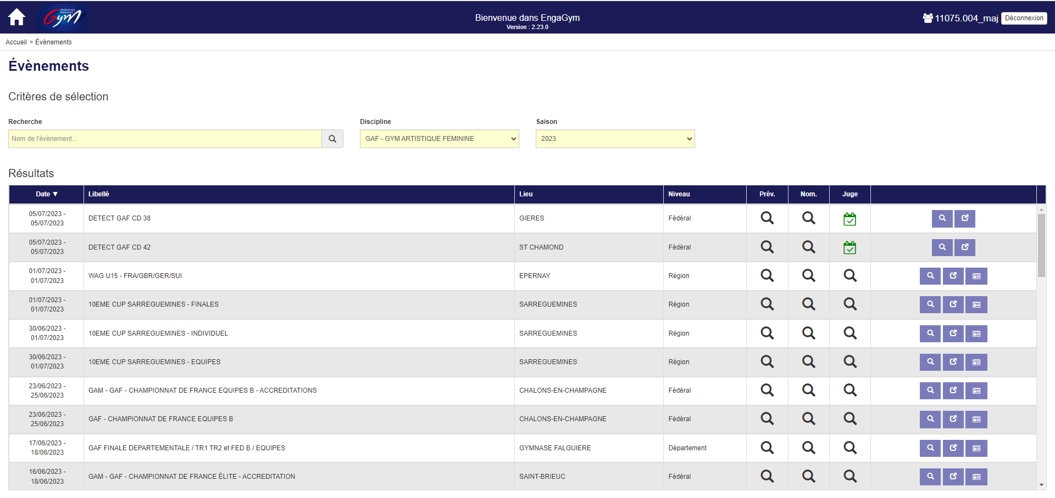
Si cette icône apparaît, la date limite d’engagement de vos juges est dépassée
VOUS NE POURREZ PLUS LES ENGAGER !!!!
Vous devrez malgré tout présenter un juge le jour de l’événement

Slide 11
Si vous n’engagez pas vos juges :
Vous mettez en difficulté le/la responsable des juges
Vous devez malgré tout présenter un juge le jour « J »
Le juge qui officiera le jour « J » ne sera pas référencé dans la base ScoreGym
Son jugement ne sera pas référencé dans son e.carnet
(Dématérialisation du livret de juge)
Dans certains cas, pour accéder au niveau supérieur de jugement, le juge doit justifier de « X » jugements les saisons précédentes.
Si aucune trace de jugement apparaît dans son e.carnet, cette personne ne pourra pas accéder au niveau suprérieur

Slide 12
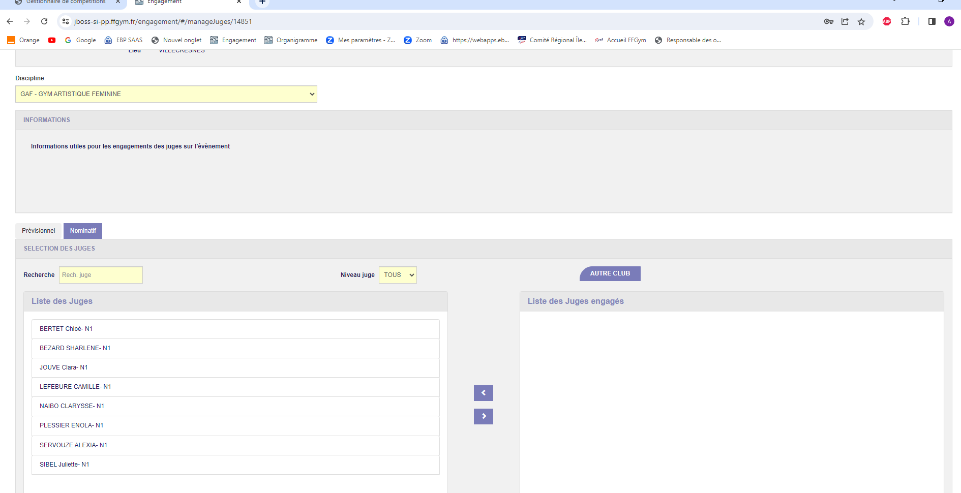
Etape 3
Après avoir cliqué sur l’enveloppe :
Les juges (licenciés, recyclés) apparaissent sur la gauche de votre écran

Slide 13
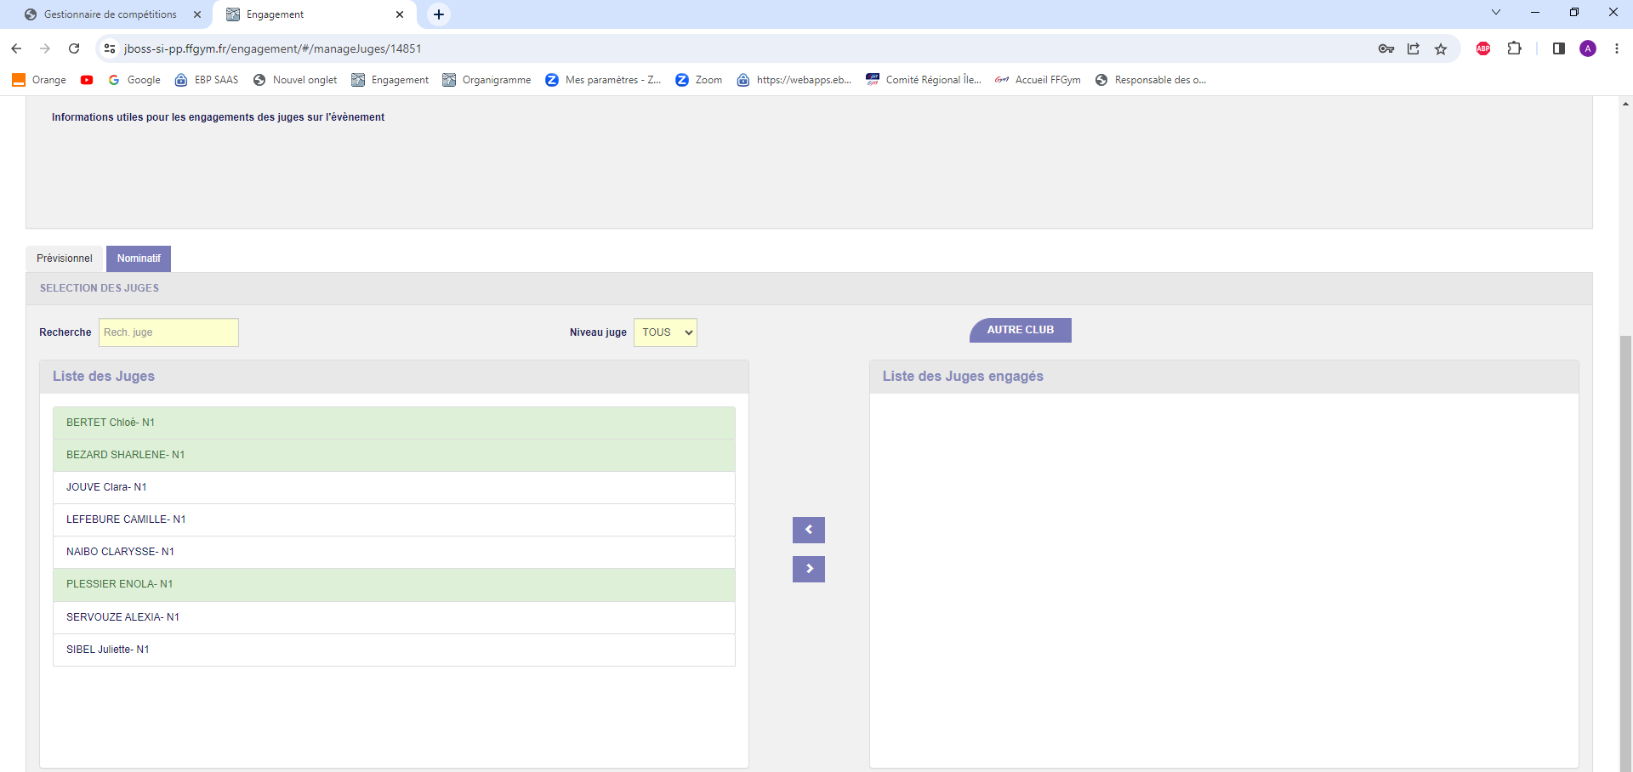
Sélectionnez le/les juges que vous souhaitez engager, afin de les basculer sur la partie droite de l’écran

Slide 14
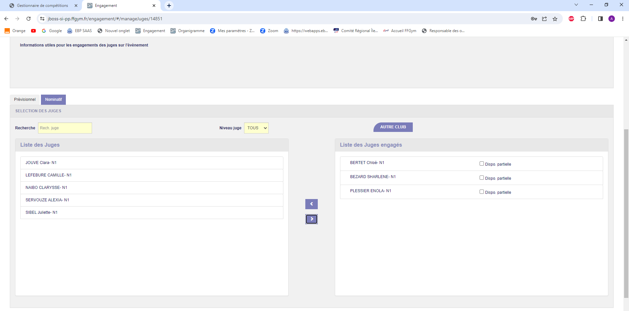
Et HOP ! C’est fait !
Mais avant de « Valider », suivez bien la procédure de l’étape 4

Slide 15
Etape 4
Cette étape est très IMPORTANTE !
J’attire votre attention sur ce point et vous demande de bien suivre la procédure

Slide 16
Pour chaque juge engagé, cliquez sur la case « Dispo partielle »

Slide 17
Une « boîte » de dialogue apparaît
« Saisie de disponibilité partielle du juge »

Slide 18
Information « Boîte de dialogue »
Pour chaque juge engagé vous devez renseigner OBLIGATOIREMENT les points suivants :
Le/les numéro(s) de la/des réunion(s) de juges
Le/les agrès
Il faut donc faire référence à l’organigramme des juges diffusé dans le dossier compétition

Slide 19
Une « boîte » de dialogue apparaît
« Saisie de disponibilité partielle du juge »
Et valider
Réunion 2
Saut

Slide 20
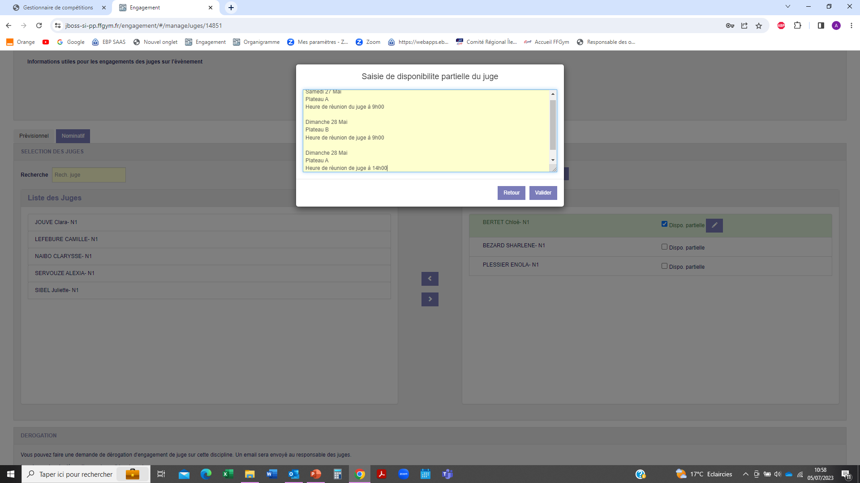
Exemple d’un juge engagé et qui va officier sur plusieurs séquences et/ou plusieurs jours
Réunion 1
Sol
Réunion 3
Barres

Slide 21
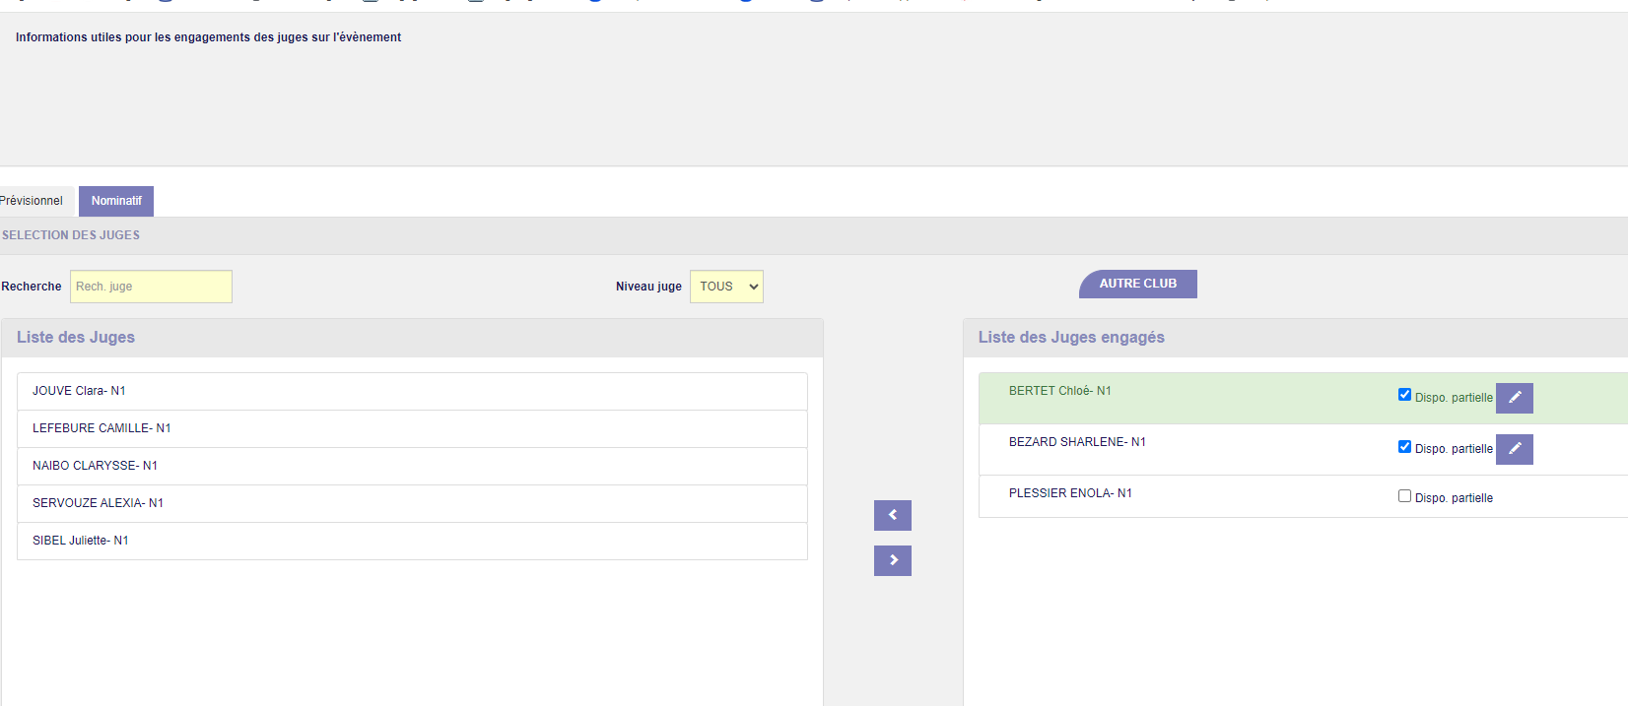
Si toutes les cases sont cochées : vous avez tout bon !
Si certaines cases ne sont pas cochées……GAME OVER !

Slide 22
Le « crayon » vous permet de modifier et/ou corriger les informations

Slide 23
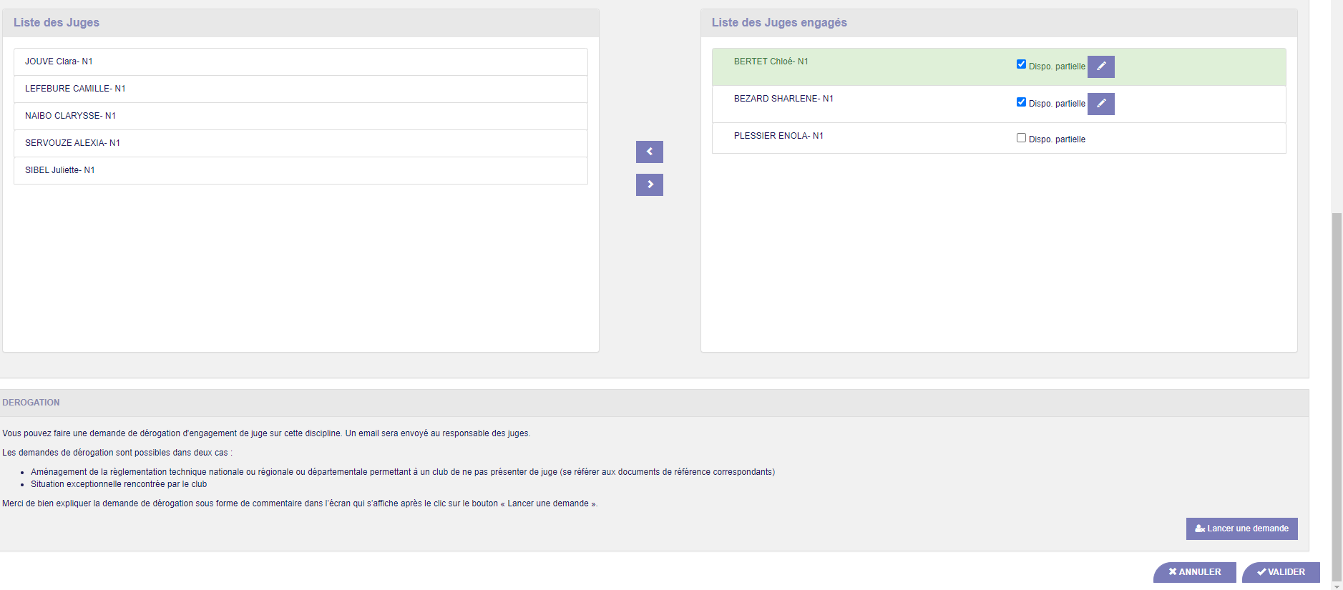
Lorsque tout est « OK » n’oubliez pas de cliquer sur « Valider »

Slide 24
Informations complémentaires
Vous pouvez engager un juge qui n’est pas licencié dans votre association
Ce juge devra être obligatoirement licencié au sein d’un club FFG
Le club d’appartenance recevra une alerte, lui indiquant qu’un juge de son association, officiera pour un autre club
La procédure est simple

Slide 25
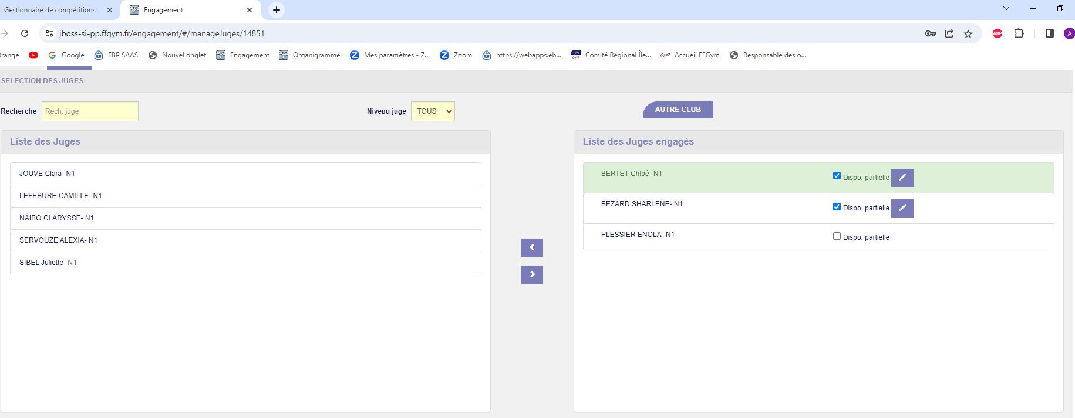
Procédure pour un engagement d’un autre club
Engager un juge qui n’est pas licencié dans votre association
Cliquez sur « Autre Club »

Slide 26
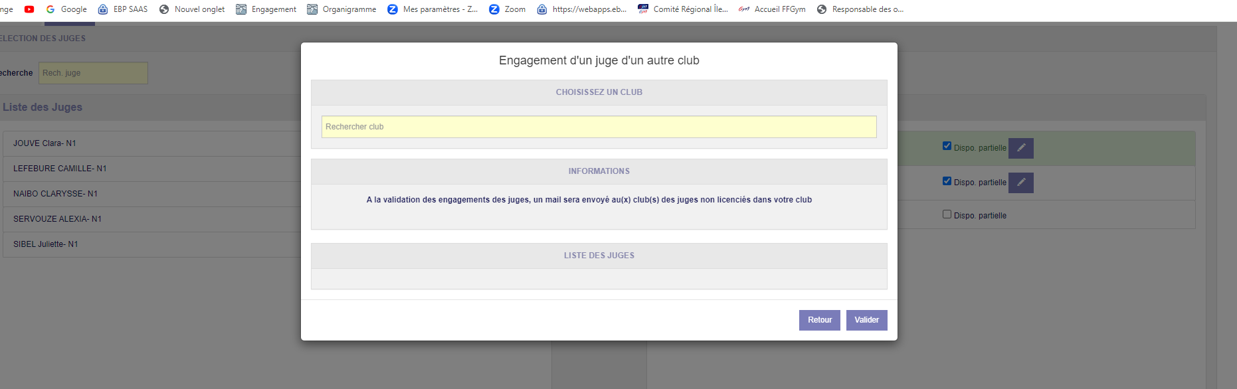
Procédure pour un engagement d’un autre club
Cette boîte de dialogue apparaît

Slide 27
Procédure pour un engagement d’un autre club
Renseigner le nom du club ou son numéro et valider

Slide 28
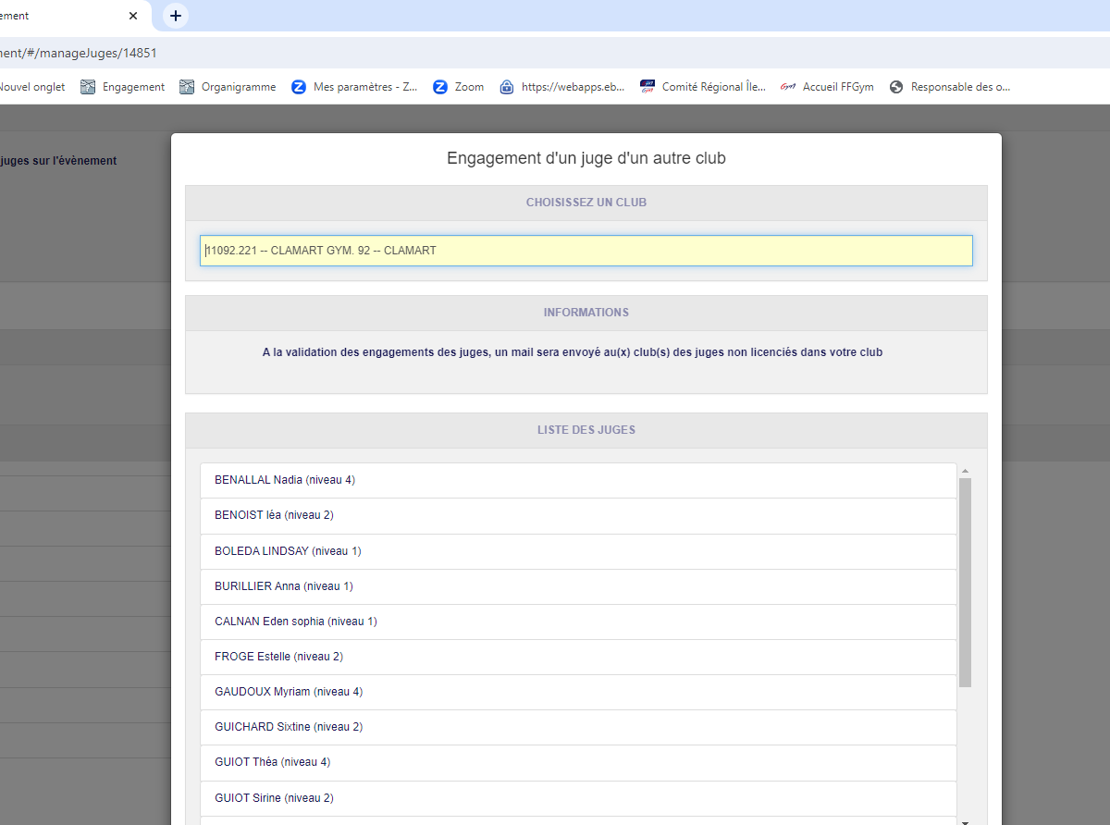
Procédure pour un engagement d’un autre club
La liste des juges du club en question apparaît

Slide 29
Procédure pour un engagement d’un autre club
Choisissez le juge concerné et valider

Slide 30
Procédure pour un engagement d’un autre club
Le juge en question apparaitra dans la liste des juges engagés de votre association
Vous devrez OBLIGATOIREMENT, cocher « dispo partielle », afin de renseigner
Le numéro de la réunion des juges
Et l’agrès.
Le/la responsable des juges pourra l’identifier, car son nom sera en italique avec un (*)
Son club d’origine sera également identifié

Slide 31
Demande de dérogation
Vous pouvez faire une demande de dérogation d'engagement de juge. Un email sera envoyé au responsable des juges.
Les demandes de dérogation sont possibles dans deux cas :
Aménagement de la règlementation technique régionale ou départementale permettant à un club de ne pas présenter de juge
(Club nouvellement affilié à la FFG (1ère saison) et n’ayant pas encore eu l’occasion de mettre des juges en formation)
Situation exceptionnelle rencontrée par le club
Merci de bien expliquer la demande de dérogation sous forme de commentaire dans l’écran qui s’affiche après le clic sur le bouton « Lancer une demande ».
La réglementation régionale précise que tout club ayant des équipes et/ou individuelles en engagées en compétition, est dans l’obligation de présenter un juge
Toute absence de juge est sanctionnée de 250€ au niveau régional

Slide 32
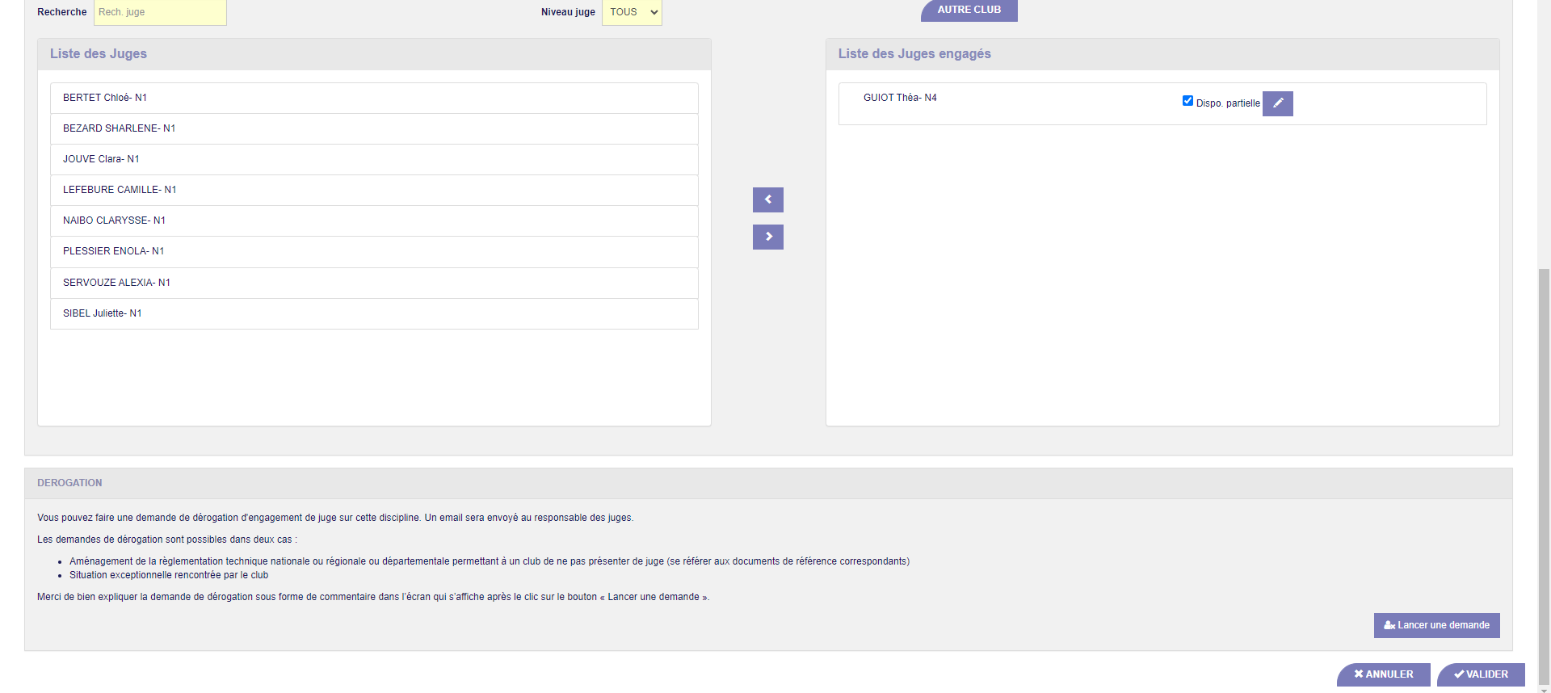
Demande de dérogation

Slide 33
Demande de dérogation
Boîte de dialogue – Dérogation
Renseigner le champ « commentaire » et envoyer
La dérogation sera acceptée ou non sur décision
du responsable des juges

Slide 34
N’hésitez pas à contacter votre département et la région, si vous rencontrez des difficultés et/ou des points de blocage
Il est important que tous les acteurs (clubs, responsables des juges, gestionnaire des compétitions, structures départementales et régionales) respectent cette procédure
Merci de bien respecter les dates limites fixées par la structure organisatrice, pour engager vos juges dans les délais
Sur cette 1ère saison, merci d’anticiper ! En évitant de faire les engagements de vos juges au dernier moment
Merci de votre compréhension !

Slide 35
Belle saison !

